Slide 1
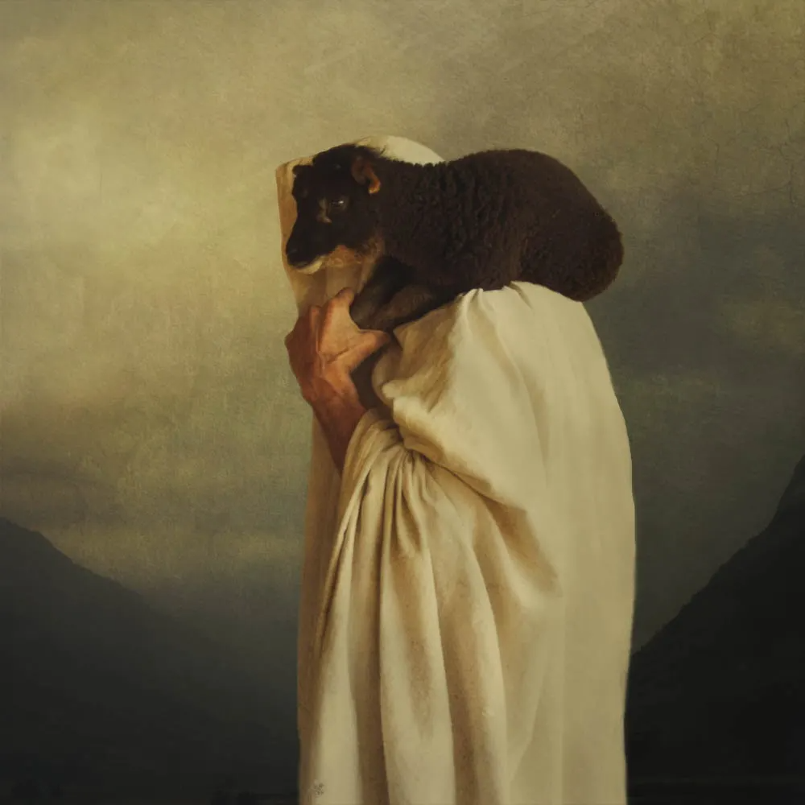
Tenemos la capacidad de sanar esta tierra de sus divisiones, sus guerras, su violencia y sus odios.
Temos a capacidade de curar esta terra de suas divisões, de suas guerras, sua violência e de seus ódios.
https://altusfineart.com/blogs/news/14-illustrations-of-the-parable-of-the-lost-sheep?utm_source=pinterest&utm_medium=social

Slide 2
Creo que nuestro mayor temor es nuestro deseo más profundo: amar y ser amados. Anhelamos ser para otro y entregarnos noblemente a otra persona, pero tememos el costo del amor. En lo más profundo de nuestro ser anhelamos la plenitud del amor, pero para volvernos más completos en el amor debemos aceptar nuestras debilidades y trascender nuestros límites de separación para poder unirnos en amor. Anhelamos la unidad del corazón, la mente y el alma, pero tememos las exigencias de la unidad. A veces pienso que elegimos estar solos porque es un lugar seguro. Sentirnos cómodos en nuestro aislamiento es nuestra mayor pobreza.
La compasión trasciende el aislamiento, porque elegir ser para otro es rechazar estar solos. La persona compasiva reconoce al otro como parte de sí misma de una manera mística e inefable.
No es un cuidado racional del otro, sino una profunda identificación con el otro como hermano y hermana.
Illia Delio, Compassion through Connection,
Envíos diarios de Center for Action and Contempaltion, Sep 23.
https://altusfineart.com/blogs/news/14-illustrations-of-the-parable-of-the-lost-sheep?utm_source=pinterest&utm_medium=social

Slide 3
Creio que nosso maior temor é o nosso desejo mais profundo: amar e ser amados. Ansiamos ser para o outro e nos entregar nobremente a outra pessoa, mas tememos o custo do amor. No mais profundo de nós, ansiamos pela plenitude do amor, mas para nos tornarmos mais completos no amor, devemos aceitar as nossas debilidades e transcender os nossos limites de separação para que possamos nos unir em amor. Ansiamos pela unidade do coração, mente e alma, mas tememos as exigências da unidade. Às vezes, acho que escolhemos estar sozinhos porque é um lugar seguro. Sentir-nos confortável em nosso isolamento é a nossa maior pobreza.
A compaixão transcende o isolamento, porque escolher ser para o outro é rejeitar estar sozinho. A pessoa compassiva reconhece o outro como parte de si mesma de uma forma mística e inefável.
Não se trata de um cuidado racional, mas de uma profunda identificação com o outro como irmão e irmã.
Illia Delio, Compassion through Connection,
Envíos diários de Center for Action and Contempaltion, Sep 23.
https://altusfineart.com/blogs/news/14-illustrations-of-the-parable-of-the-lost-sheep?utm_source=pinterest&utm_medium=social

Slide 4
Debemos buscar unirnos --en todos los aspectos de nuestras vidas-- los unos con los otros y con las criaturas de la tierra. Esa unión nos llama a salir de nuestras existencias aisladas y a entrar en comunidad. Debemos reducir la velocidad, descubrir nuestra esencia relacional, ser pacientes y compasivos con todas las criaturas vivientes y darnos cuenta de que estamos en un planeta compartido que posee recursos limitados. Estamos llamados a ver y amar en solidaridad con toda la creación. Sólo así la tierra podrá disfrutar de justicia y paz, lo que significa sostener relaciones correctas y amorosas con el mundo natural de la creación benevolente de Dios.
La compasión requiere una profundidad de alma, una conexión del alma con la tierra, una terrenalidad de persona a persona y un flujo de amor de corazón a corazón.
Illia Delio, Compassion through Connection,
Envíos diários de Center for Action and Contempaltion, Sep 23.
https://altusfineart.com/blogs/news/14-illustrations-of-the-parable-of-the-lost-sheep?utm_source=pinterest&utm_medium=social

Slide 5
Devemos procurar nos unir – em todos os aspectos das nossas vidas – uns com os outros e com as criaturas da terra. Essa união nos chama a sair das nossas existências isoladas e a entrar na comunidade. Devemos reduzir a velocidade, descobrir a nossa essência relacional, ser pacientes e compassivos com todas as criaturas vivas e dar-nos conta de que estamos num planeta compartilhado que tem recursos limitados. Somos chamados a ver e a amar em solidariedade com toda a criação. Somente assim a terra poderá desfrutar da justiça e da paz, o que significa sustentar relações corretas e amorosas com o mundo natural da criação benevolente de Deus.
A compaixão requer uma profundidade de alma, uma conexão da alma com a terra, um terreno de pessoa a pessoa e um fluxo de amor de coração a coração.
Illia Delio, Compassion through Connection,
Envios diários de Center for Action and Contempaltion, Sep 23.
https://altusfineart.com/blogs/news/14-illustrations-of-the-parable-of-the-lost-sheep?utm_source=pinterest&utm_medium=social

Slide 6
La compasión ocurre cuando sabemos que estamos relacionados los unos con los otros, una relación profunda de nuestra humanidad, a pesar de nuestras limitaciones. Va más allá de las diferencias que nos separan y penetra en el espacio compartido de haber sido creados. Entrar en ese lugar es hacer espacio en nuestro interior, dar la bienvenida en nuestras vidas al extraño, al marginado y al pobre. El amor es más fuerte que la muerte y el corazón que ya no teme a la muerte es verdaderamente libre. La compasión florece cuando no tenemos nada que proteger y todo lo podemos compartir. Lo que une a todo lo que es débil y limitado en un solo océano de amor es la gravedad de todos los seres vivos.
Tenemos la capacidad de sanar esta tierra de sus divisiones, sus guerras, su violencia y sus odios. Esta capacidad es el amor en nuestro interior capaz de sufrir con el otro y amar al otro sin esperar recompensa. El amor que trasciende al ego es el amor que sana. Cuando nos perdamos por amor, nos hallaremos capaces de amar realmente
https://altusfineart.com/blogs/news/14-illustrations-of-the-parable-of-the-lost-sheep?utm_source=pinterest&utm_medium=social
Illia Delio, Compassion through Connection,
Envíos diarios de Center for Action and Contempaltion, Sep 23.

Slide 7
A compaixão ocorre quando sabemos que estamos em relação uns com os outros, uma relação profunda de nossa humanidade, apesar de nossas limitações. Ultrapassa as diferenças que nos separam e penetra no espaço compartilhado que foi criado. Entrar nesse lugar é fazer espaço em nosso interior, dar boas-vindas em nossas vidas ao estrangeiro, ao marginalizado e ao pobre. O amor é mais forte que a morte e o coração que já não teme a morte é verdadeiramente livre. A compaixão floresce quando não temos nada a que proteger e tudo podemos compartilhar. O que une a tudo o que é débil e limitado em um só oceano de amor é a gravidade de todos os seres vivos.
Temos a capacidade de curar esta terra de suas divisões, de suas guerras, da sua violência e seus ódios. Esta capacidade é o amor em nosso interior, capaz de sofrer com o outro e amar o outro sem esperar recompensa. O amor que transcende o ego é o amor que cura. Quando nos perdermos por amor, nos descobriremos capazes de amar verdadeiramente. O amor que transcende ao ego é o amor que cura. Quando nos perdermos por amor, nos descobriremos capazes de amar verdadeiramente.
https://altusfineart.com/blogs/news/14-illustrations-of-the-parable-of-the-lost-sheep?utm_source=pinterest&utm_medium=social
Illia Delio, Compassion through Connection,
Envíos diarios de Center for Action and Contempaltion, Sep 23.

